Slide 1
Swoole编程须知
进程隔离

Slide 2
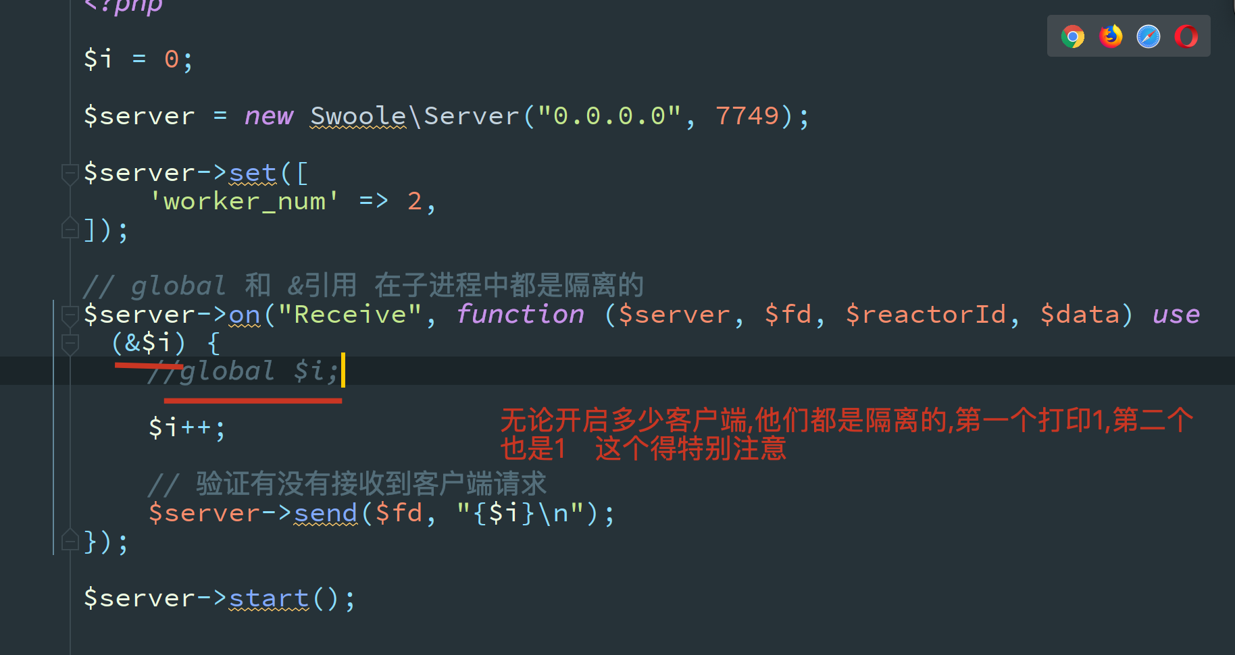
基本概念
进程隔离
进程隔离是为保护操作系统中进程互不干扰而设计的一组不同硬件和软件的技术。
进程彼此的内存空间是独立的。

Slide 3
扩展须知
进程隔离意味着什么 ?
1.多进程程序进程间都是彼此隔离的，比如我们自己用 fork 实现的。
2.Swoole 的多进程间必然也是彼此隔离的。

Slide 4
扩展须知
进程间如何通信 ?
1.传统进程间通信方式有：管道、共享内存、消息队列、信号量、网络套接字
2.Swoole 提供的方式有：Swoole\Table、Swoole\Atomic

Slide 5
云知梦，只为有梦想的人

